Slide 1
Зовнішнє Незалежне Оцінювання
2019

Slide 2
Нормативні документи, які регламентують проведення ЗНО у 2019 році
Постанова Кабінету міністрів від 8 липня 2015 р № 553 “Порядок проведення зовнішнього незалежного оцінювання та моніторингу якості освіти”
НАКАЗ МІНІСТЕРСТВА ОСВІТИ І НАУКИ № 931 від 22.08.2018 р. “Деякі питання проведення в 2019 році зовнішнього незалежного оцінювання результатів навчання, здобутих на основі повної загальної середньої освіти”, зареєстрованого в Міністерстві юстиції України 11 вересня 2018 року
НАКАЗ МІНІСТЕРСТВА ОСВІТИ І НАУКИ № 1036 від 28.09.2018 р. “Про підготовку до проведення в 2019 році зовнішнього незалежного оцінювання результатів навчання, здобутих на основі повної загальної середньої освіти ”
НАКАЗ МІНІСТЕРСТВА ОСВІТИ І НАУКИ УКРАЇНИ № 25 від 10.01.2017 р. “Порядок проведення зовнішнього незалежного оцінювання результатів навчання, здобутих на основі повної загальної середньої освіти”
НАКАЗ МІНІСТЕРСТВА ОСВІТИ І НАУКИ УКРАЇНИ № 1096 від 11.10.2018 р. “Про затвердження деяких нормативно-правових актів з питань прийому на навчання до закладів вищої освіти”
НАКАЗ УКРАЇНСЬКОГО ЦЕНТУ ОЦІНЮВАННЯ ЯКОСТІ ОСВІТИ № 154 від 12.10.2018 р. “Про проведення пробного зовнішнього незалежного оцінювання в 2019 році”
Notes:
2

Slide 3
Особливості зовнішнього незалежного оцінювання у 2019 році
Зовнішнє незалежне оцінювання результатів навчання, здобутих на основі повної загальної середньої освіти, проводитиметься з 21 травня до 13 червня 2019 р.
Кожен зареєстрований учасник зовнішнього незалежного оцінювання має право скласти тести не більш як із чотирьох навчальних предметів:
українська мова і література,
історія України,
математика,
біологія,
географія,
фізика,
хімія,
англійська мова,
іспанська мова, німецька мова, французька мова.
У 2019 році для конкурсного відбору для здобуття ступенів вищої освіти будуть прийматися сертифікати ЗНО 2017, 2018, 2019 років, крім оцінок з англійської, французької, німецької, іспанської мов.
Оцінки з англійської, французької, німецької, іспанської мов для конкурсного відбору для здобуття ступенів вищої освіти приймаються лише сертифікати ЗНО 2018, 2019 років.
Переклад тестів з історії України, математики, біології, географії, фізики, хімії буде здійснено кримськотатарською, молдовською, польською, російською, румунською, угорською мовами.
Notes:
3

Slide 4
Для випускників старшої школи закладів загальної середньої освіти
у 2019 році результати ЗНО з трьох предметів зараховуються як оцінки за державну підсумкову атестацію:
Перший предмет
(обов’язково)
Другий предмет
(на вибір учасника)
Третій предмет
(на вибір учасника)
Математика
(завдання № 1-28, 31-32)
Історія України, іспанська мова, німецька мова, французька мова, англійська мова, хімія, біологія, географія, фізика
Українська мова
і література (результат
з української мови
(завдання № 1-33, 58)
буде зараховуватися
як оцінка ДПА)
або
Математика, іспанська мова, німецька мова, французька мова, англійська мова, хімія, біологія, географія, фізика
Історія України
(період ХХ – початок ХХІ ст.)

Slide 5
Для студентів (учнів, слухачів) закладів вищої освіти, професійно-технічної освіти, які у 2019 році завершують здобуття повної загальної середньої освіти, результати ЗНО з двох предметів зараховуються як оцінки за державну підсумкову атестацію:
Перший предмет
(обов’язково)
Другий предмет
(на вибір учасника)
Математика
(завдання № 1-28, 31-32)
Українська мова
і література
(результат з української мови (завдання № 1-33, 58) буде зараховуватися як оцінка ДПА)
або
Історія України
(період ХХ – початок ХХІ ст.)

Slide 6
Т Р А В Е Н Ь
Понеділок | Вівторок | Середа | Четвер | П’ятниця | Субота | Неділя
20 | 21 Математика | 22 | 23 Українська мова і література | 24 | 25 | 26
27 Іноземні мови | 28 Англійська мова | 29 | 30 Фізика | 31
Ч Е Р В Е Н Ь
Понеділок | Вівторок | Середа | Четвер | П’ятниця | Субота | Неділя
 |  |  |  |  | 1 | 2
3 | 4 Історія України | 5 | 6 Біологія | 7 | 8 | 9
10 | 11 Географія | 12 | 13 Хімія | 14 | 15 | 16
Оголошення результатів ЗНО та ДПА:
до 14.06.19 – математика, українська мова і література, фізика;
до 20.06.19 – іноземні мови, біологія;
до 25.06.19– історія України, географія, хімія.
Реєстрація на ЗНО буде тривати
з 05 лютого до 18 березня 2019 року

Slide 7
Реєстрація на ЗНО - 2019
Формування та відправлення до Вінницького РЦОЯО комплектів реєстраційних документів буде тривати з 05.02. до 18.03.2019 р.
Для реєстрації особа повинна підготувати такі документи:
копію паспортного документа;
дві однакові фотокартки для документів розміром 3 х 4 см із зображенням, що відповідає досягнутому віку.
Висновок, наданий органами або закладами охорони здоров'я, про необхідність створення особливих (спеціальних) умов для проходження ЗНО (для осіб з особливими освітніми потребами).
Копію нотаріально засвідченого перекладу українською мовою документів, наданих для реєстрації, - для особи, яка подає документи, оформлені іноземною мовою.
Для випускників минулих років – копію документа про повну загальну освіту (атестат).
Notes:
7

Slide 8
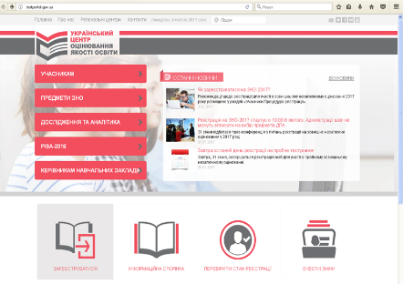
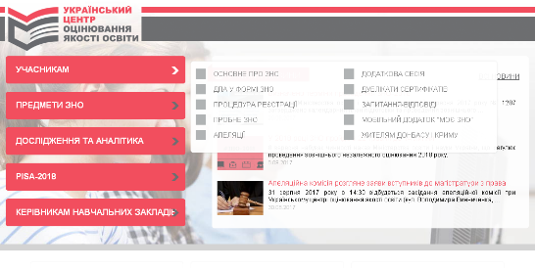
З 05 лютого 2019 року необхідно відкрити сторінку “Реєстрація-2019”, розміщену на сайті Українського ЦОЯО
(www.testportal.gov.ua)
Notes:
8

Slide 9
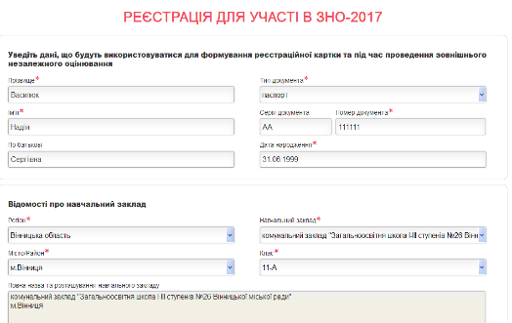
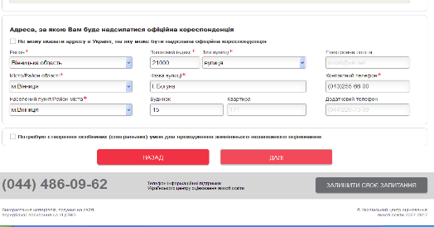
Попрацювавши із програмою,
сформувати та роздрукувати
реєстраційну картку.
Додати:
- копію паспортного документа;
- дві однакові фотокартки
для документів розміром 3 х 4 см
із зображенням, що відповідає
досягнутому віку.
- Висновок, наданий органами або
закладами охорони здоров'я, про
необхідність створення особливих
(спеціальних) умов для проходження ЗНО
(для осіб з особливими освітніми
потребами).
- Копію нотаріально засвідченого
перекладу українською мовою
документів, наданих для реєстрації,
для особи, яка подає документи,
оформлені іноземною мовою.

Slide 10
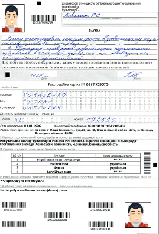
Випускник школи поточного року,
учень (слухач, студент) ПТНЗ, ВНЗ І-ІІ р.а.
Випускник минулих років
Подає адміністрації навчального закладу, у якому
він навчається, комплект реєстраційних документів
(реєстраційну картку, копію паспортного документа)
Самостійно надсилає на адресу Вінницького РЦОЯО реєстраційні документи рекомендованим листом
або
Відповідальна особа НЗ має надіслати на адресу ВРЦОЯО список осіб, які мають проходити ДПА та комплекти їхніх реєстраційних документів
Notes:
10

Slide 11
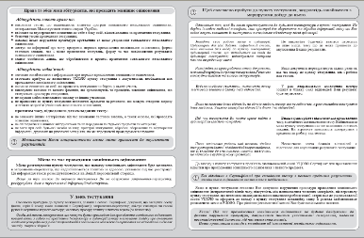
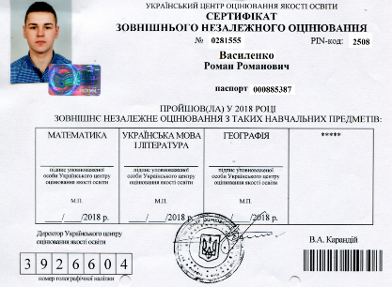
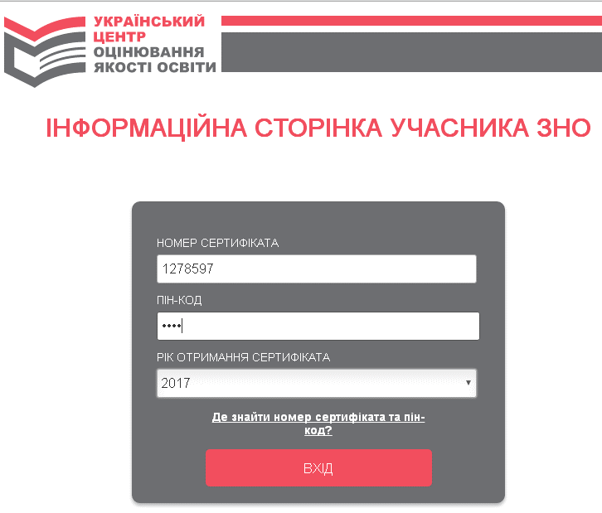
Вінницький РЦОЯО надсилає комплект реєстраційних документів в індивідуальному конверті рекомендованим листом:
випускникам поточного року за адресою закладу освіти, де вони навчаються. Вручення індивідуальних конвертів забезпечує заклад освіти;
випускникам минулих років за адресою, зазначеною в реєстраційній картці.
Вміст конверта: 1. Сертифікат 2. Реєстраційне повідомлення 3. Інформаційний бюлетень
Для кожного учасника на веб-сайті УЦОЯО створюється інформаційна сторінка, доступ до якої здійснюється за номером Сертифіката та PIN-кодом, указаним у ньому.
3
1
Розміщення на інформаційних сторінках запрошень-перепусток до 30.04.2019
Notes:
11
11

Slide 12
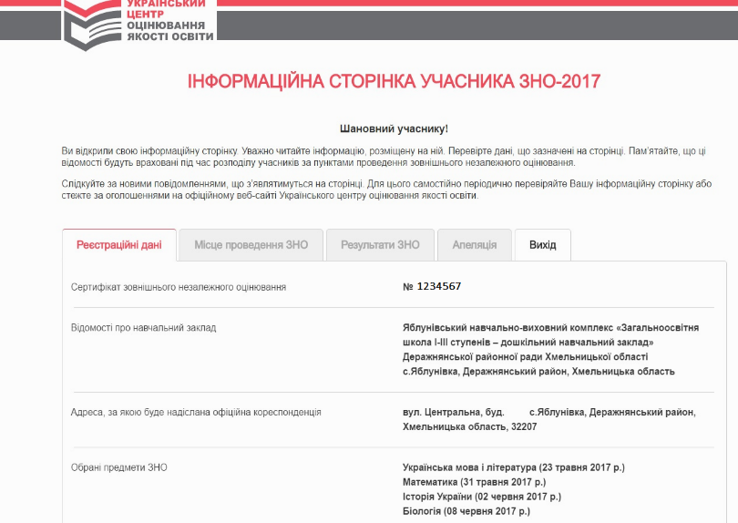
Розміщення запрошень-перепусток
(до 30.04.2019)

Slide 13
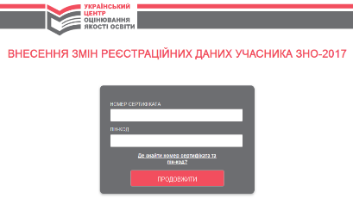
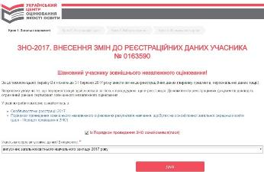
Унесення змін до реєстраційних даних
Учасник ЗНО може внести зміни до реєстраційних даних шляхом перереєстрації.
Для перереєстрації учаснику ЗНО необхідно внести зміни до реєстраційних даних за допомогою спеціального сервісу, розміщеного на веб-сайті Українського ЦОЯО.
Notes:
13

Slide 14
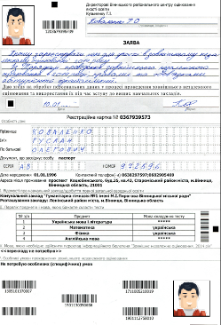
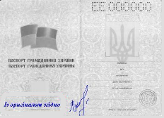
Унесення змін до реєстраційних даних
(до 25 березня 2019 р.)
Для здійснення перереєстрації учасник ЗНО має:
зазначити необхідні зміни в реєстраційній картці, розміщеній на інформаційній сторінці, що створена на сайті УЦОЯО;
повторно роздрукувати реєстраційну картку та оформити згідно з вимогами;
передати відповідальному за ЗНО в навчальному закладі комплект документів: оформлену реєстраційну картку, копію паспорта (документа, що посвідчує особу) та раніше надісланий Сертифікат ЗНО-2019, що анулюється.
або
Notes:
14

Slide 15
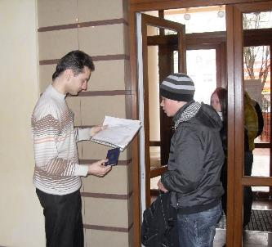
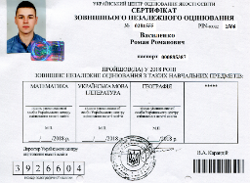
У день проходження ЗНО
НЕ ЗАПІЗНЮВАТИСЯ
Кожен учасник на вході до пункту ЗНО повинен пред’явити такі документи:
Сертифікат зовнішнього незалежного оцінювання (оригінал).
Паспорт або інший документ, серія та номер якого зазначені в Сертифікаті (оригінал);
Запрошення-перепустку для участі в ЗНО.
ЗАПРОШЕННЯ-ПЕРЕПУСТКА № _________ для участі в зовнішньому незалежному оцінюванні (Прізвище, ім’я, по батькові абітурієнта)
Для складання тесту з (назва предмета тестування) запрошуємо Вас прибути (дата тестування) не пізніше 10 год. 50 хв. до пункту тестування, що розташований за адресою: (адреса місця розташування пункту тестування) (повна назва пункту тестування)
Для складання тесту з (назва предмета тестування) запрошуємо Вас прибути (дата тестування) не пізніше 10 год. 50 хв. до пункту тестування, що розташований за адресою: (адреса місця розташування пункту тестування) (повна назва пункту тестування)
Для складання тесту з (назва предмета тестування) запрошуємо Вас прибути (дата тестування) не пізніше 10 год. 50 хв. до пункту тестування, що розташований за адресою: (адреса місця розташування пункту тестування) (повна назва пункту тестування)
Для складання тесту з (назва предмета тестування) запрошуємо Вас прибути (дата тестування) не пізніше 10 год. 50 хв. до пункту тестування, що розташований за адресою: (адреса місця розташування пункту тестування) (повна назва пункту тестування)
Для складання тесту з (назва предмета тестування) запрошуємо Вас прибути (дата тестування) не пізніше 10 год. 50 хв. до пункту тестування, що розташований за адресою: (адреса місця розташування пункту тестування) (повна назва пункту тестування)

Slide 16
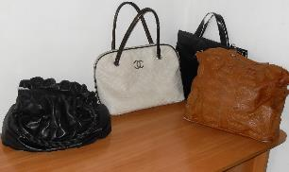
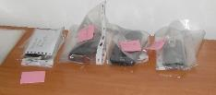
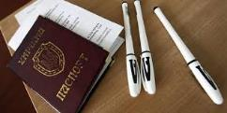
В аудиторії тестування
Учасник ЗНО повинен залишити речі, що не передбачені процедурою зовнішнього оцінювання (верхній одяг, парасольки, сумки, книжки, калькулятори, вимкнуті мобільні телефони, інші електронні прилади), у спеціально відведеному місці.
Учаснику ЗНО необхідно взяти із собою за робоче місце документи та дві-три ручки з чорнилом чорного кольору, а також за бажанням маленьку прозору пляшечку з питною водою.

Slide 17
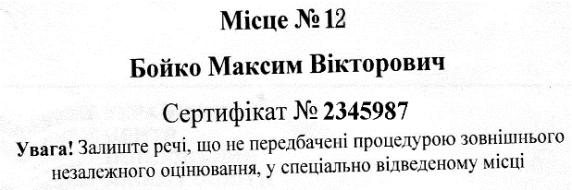
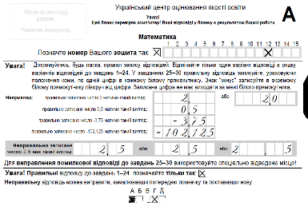
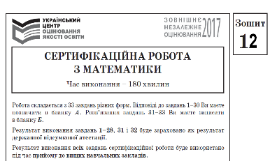
В аудиторії тестування
Переконайтеся, що прізвище, ім’я, по батькові, указані в індивідуальній паперовій наліпці, наклеєній на робочому столі, є ідентичними з Вашими особистими даними.
Номер Вашого робочого місця, сертифікаційної роботи та наліпки зі штрих-кодом на бланку повинні бути однаковими.
Будьте уважними, позначаючи номер сертифікаційної роботи.

Slide 18
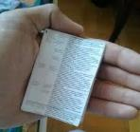
Протягом часу, відведеного на виконання сертифікаційної роботи, учасник зобов'язаний:
не мати при собі засобів зв'язку, пристроїв зчитування,
обробки, збереження та відтворення інформації;
не мати при собі друкованих та рукописних матеріалів,
інші засоби, предмети, прилади, що не передбачені процедурою;
не заважати іншим учасникам ЗНО виконувати сертифікаційну роботу.
Порушники позбавляються права продовжувати роботу над тестом, а їх результати тестування анулюються.

Slide 19
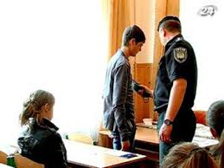
Контроль за наявністю в учасників заборонених технічних засобів
В аудиторіях пункту ЗНО за допомогою металодетектора може проводитися контроль за дотриманням учасниками вимоги щодо заборони мати при собі та/або на робочому місці
засоби зв’язку, пристрої зчитування, обробки, збереження та відтворення інформації,
а також окремі елементи, які можуть бути складовими технічних засобів чи пристроїв.
Такий контроль здійснюється уповноваженою особою та відповідальним за пункт проведення ЗНО із залученням працівника поліції охорони.
(НАКАЗ МІНІСТЕРСТВА ОСВІТИ І НАУКИ УКРАЇНИ № 25 від 10.01.2017 р. «Порядок проведення зовнішнього незалежного оцінювання результатів навчання, здобутих на основі повної загальної середньої освіти»)

Slide 20
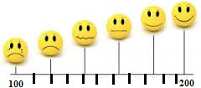
У процесі визначення результатів ЗНО за шкалою 100-200 балів з кожного предмета буде встановлено поріг “склав/не склав” – мінімальний тестовий бал, який за виконання сертифікаційної роботи може отримати учасник із мінімальним рівнем знань.
Усі учасники ЗНО, результати яких не будуть нижчими від «порогового бала», отримають оцінку за шкалою 100 – 200 балів.
Для сертифікаційних робот з різних предметів поріг “склав/не склав” буде різний.
Розміщення результатів ЗНО на інформаційних сторінках учасників та відомостей ДПА в електронному варіанті на сторінках ЗЗСО:
до 14.06.19 – математика, українська мова і література, фізика;
до 20.06.19 – іноземні мови, біологія;
до 25.06.19 – історія України, географія, хімія.

Slide 21
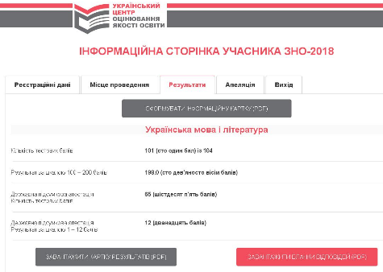
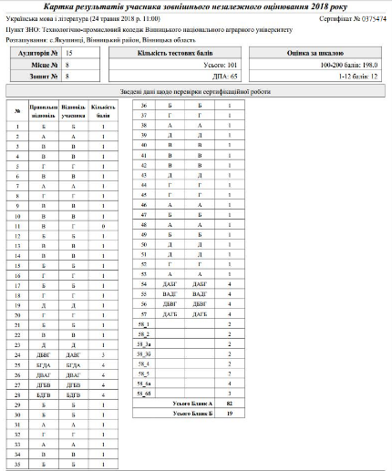
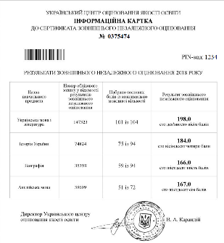

Slide 22
Апеляція
Щодо порушення під час проведення ЗНО, що можуть вплинути на об’єктивність результатів
(апеляційну заяву подає учасник, не покидаючи пункту проведення ЗНО.
Бланки апеляційних заяв знаходяться на відповідному столі у вестибюлі пункту)
Щодо результатів ЗНО
(апеляційну заяву учасник подає до УЦОЯО протягом п’яти календарних днів з дня офіційного оголошення результатів ЗНО.
Зразок апеляційної заяви
буде розміщено на сайті УЦОЯО)
Підстави для подання апеляції:
технологічні порушення;
неправильні, на думку учасників тестування, дії персоналу пункту проведення ЗНО
Підставою для подання апеляційної заяви
є сумніви щодо об'єктивності
визначення результатів ЗНО.
Розгляд заяви здійснюватиметься
апеляційною комісією Українського ЦОЯО.
Інформацію щодо розгляду апеляції
буде розміщено на персональній
інформаційній сторінці, а також надіслано поштою.
Розгляд заяви здійснюватиметься
регламентною комісією Вінницького РЦОЯО

Slide 23
Додаткова сесія (26.06-12.07.2019)
У додатковій сесії ЗНО беруть участь особи, які:
не змогли пройти ЗНО під час основної сесії у зв’язку з участю в міжнародних, всеукраїнських заходах (змаганнях, конкурсах, олімпіадах тощо), що підтверджується відповідними документами;
не змогли взяти участі в основній сесії ЗНО через причини, які не залежали від дій та волі особи, що проходить ЗНО та на які вона не може вплинути;
брали участь в основній сесії ЗНО, але стосовно них допущено порушення процедури проведення ЗНО, що підтверджено відповідними рішеннями регламентних комісій ВРЦОЯО
брали участь в основній сесії ЗНО, але не змогли виконати сертифікаційну роботу у зв’язку з різким погіршенням стану здоров’я.
Для участі в додатковій сесії потрібно особисто подати протягом п’яти робочих днів (ураховуючи день проведення ЗНО з певного предмета) заяву до регламентної комісії ВРЦОЯО.
До заяви потрібно додати документ, що підтверджує причини, які
унеможливили проходження ЗНО в зазначені терміни.
До 18.07.2019 оголошення результатів ЗНО осіб, які складали тести під час додаткової сесії.
Notes:
23

Slide 24
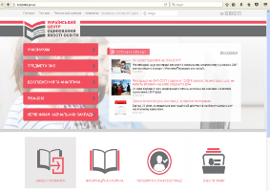
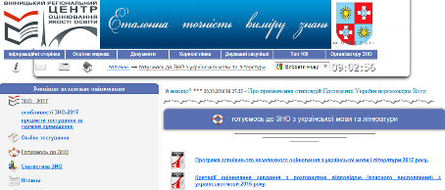
Для успішної підготовки до ЗНО
Використовуйте:
Програми зовнішнього незалежного оцінювання 2016 року.
Характеристики сертифікаційних робіт з предметів ЗНО 2019 року.
Критерії оцінювання завдань з розгорнутою відповіддю з української мови, іноземних мов, математики.
Вивчайте та повторюйте навчальний матеріал відповідно до програмових вимог ЗНО з того чи іншого предмета.
Цікавтесь матеріалами щодо ЗНО, які розміщуються на сайтах Українського ЦОЯО (www.testportal.org.ua) та Вінницького РЦОЯО (www.vintest.org.ua).
Візьміть участь у пробному зовнішньому незалежному оцінюванні.

Slide 25
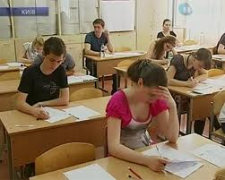
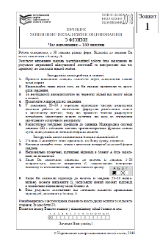
Пробне ЗНО - 2019
Пробне ЗНО дає можливість:
ознайомитися з правилами проведення ЗНО;
підготуватися психологічно до проходження ЗНО;
ознайомитися з форматами сертифікаційних робіт;
орієнтуватися в різних формах завдань;
розрахувати час на виконання частин сертифікаційної роботи;
потренуватися в заповненні бланків відповідей;
отримати результат за виконання завдань пробного ЗНО.
Notes:
25

Slide 26
Пробне ЗНО - 2019
Реєстрація осіб для участі в пробному ЗНО проводитиметься з 08 до 31 січня 2019 р. через мережу Інтернет на сайті Вінницького РЦОЯО (www.vintest.org.ua).
Особа, що бажає зареєструватися на пробне ЗНО, самостійно вносить свої реєстраційні дані у відповідну електронну форму.
Реєстрація для проходження пробного ЗНО не передбачає автоматичної реєстрації для участі в основній сесії ЗНО.
Участь у пробному ЗНО є платною (вартість буде оголошена до 11.12.2019). Учасником пробного ЗНО зможе стати особа, яка зареєструється для його проходження та здійснить оплату.
Пробне ЗНО буде відбуватися:
16 березня – з української мови і літератури;
23 березня – з історії України, математики, англійської, німецької, французької, іспанської мов, біології, географії, хімії, фізики.
Участь у пробному ЗНО дає доступ до безкоштовного тренувального ON-LINE тестування з будь-якої кількості предметів.

Slide 27
У день проходження пробного ЗНО
У зазначений у запрошенні-перепустці день та час потрібно з’явитися на пункт пробного ЗНО (створюється в кожному районному центрі області). До 25.02.2019 запрошення-перепустку буде розміщено в електронному варіанті на інформаційній сторінці “особистий кабінет” на сайті ВРЦОЯО.
У пункті проведення пробного ЗНО учасник повинен пред’явити такі документи:
запрошення-перепустку;
паспорт (свідоцтво про народження).
У разі неучасті особи в пробному ЗНО сплачені кошти не повертаються. Ця особа має право отримати комплект тестових матеріалів (сертифікаційну роботу, бланки відповідей, інформаційний бюлетень), звернувшись у триденний термін за адресою, указаною в запрошенні-перепустці.

Slide 28
Результати пробного ЗНО
Учасник, за бажанням, уводить відповіді, позначені в його бланку відповідей до сервісу «Визначення результатів пробного зовнішнього незалежного оцінювання» (з інформаційної сторінки «особистий кабінет»)
Уведення відповідей до сервісу "Визначення результатів пробного ЗНО"
16-18.03.19 - з української мови і літератури
23-25.03.19 - з усіх інших предметів
Оприлюднення правильних відповідей на сайті УЦОЯО www.testportal.gov.ua
19.03.19 - з української мови і літератури
26.03.19 - з усіх інших предметів
Оголошення результатів пробного ЗНО
22.03.19 - з української мови і літератури
29.03.19 - з усіх інших предметів

Slide 29
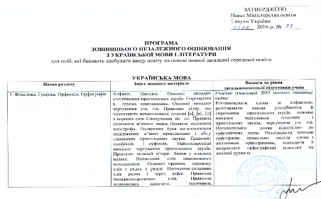
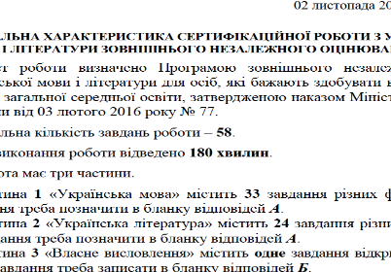
Документи, що визначають зміст тесту з предметів ЗНО
Державний стандарт базової і повної загальної середньої освіти.
Програми для загальноосвітніх навчальних закладів (5-11 класи).
Програми зовнішнього незалежного оцінювання. (Затверджені Наказом Міністерства освіти і науки України від 03.02.2016 р. № 77).
Програми ЗНО та характеристики сертифікаційної роботи з усіх предметів, критерії оцінювання завдань з розгорнутою відповіддю з української мови і літератури, іноземних мов, математики розміщено на веб-сайтах Українського центру оцінювання якості освіти та Вінницького РЦОЯО.
Notes:
29

Slide 30
Тривалість та кількість завдань з предметів ЗНО у 2019 році
№ | Предмет | Тривалість тестування (хв.) | Кількість завдань | Максимальна к-ть балів | Бланки відповідей
1 | Українська мова і література | 180 | 58 | 104 | А, Б
2 | Математика | 180 | 33 | 62 | А, Б
3 | Історія України | 150 | 60 | 94 | А
4 | Фізика | 180 | 38 | 60 | А
5 | Географія | 150 | 56 | 94 | А
6 | Хімія | 150 | 52 | 80 | А
7 | Біологія | 120 | 48 | 80 | А
8 | Англійська мова | 150 | 59 | 72 | А, Б
9 | Німецька мова
10 | Французька мова
11 | Іспанська мова
Notes:
30

Slide 31
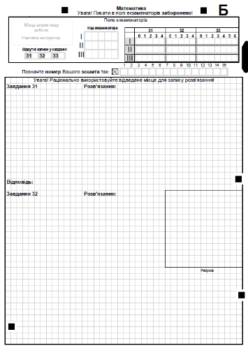
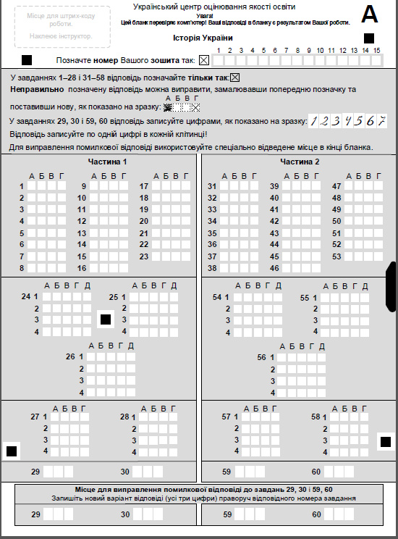
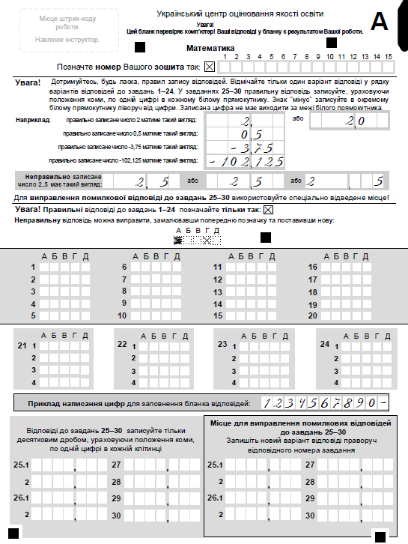
Бланки відповідей
Місце для виправлень помилкових відповідей

Slide 32
Оцінювання сертифікаційної роботи з української мови і літератури
12 балів
(ДПА)
Українська мова
Українська література
100-200
балів
Д П А
з української мови
№ 1 – 23 - завдання з однією правильною відповіддю
(0 або 1 бал)
№ 24 – 28 - завдання на встановлення відповідності
(0, 1, 2, 3 або 4 бали)
№ 29 – 33 - завдання на читання
й аналіз тексту з однією правильною відповіддю (0 або 1 бал)
№ 58 - завдання з розгорнутою відповіддю
(від 0 до 20 балів)
Максимальна кількість балів, яку можна набрати,
правильно виконавши
всі завдання
з української мови, – 68
(будуть переведені
у 12-бальну шкалу).

Slide 33
Оцінювання сертифікаційної роботи з математики
№ 1-28, 31, 32
12 балів
(ДПА)
№29, 30, 33
100-200
балів
Д П А
з математики
№ 1 – 20 - завдання з однією правильною відповіддю (0 або 1 бал)
№ 21 – 24 - завдання на встановлення відповідності (0, 1, 2, 3 або 4 бали)
№31, 32 - завдання з розгорнутою відповіддю (від 0 до 4 балів)
№25, 26 - структуроване завдання з короткою відповіддю (0, 1 або 2 бали)
№ 27 – 29 - завдання з короткою відповіддю (0 або 2 бали)
Максимальна кількість балів, яку можна набрати,
правильно виконавши
завдання 1-28, 31, 32, – 52
(будуть переведені
у 12-бальну шкалу).

Slide 34
Оцінювання сертифікаційної роботи з історії України
№1-30
12 балів
(ДПА)
№31-60
100-200
балів
Д П А
з історії України
№ 1 – 23 - завдання з однією правильною відповіддю (0 або 1 бал)
№ 24 – 26 - завдання на встановлення відповідності (0, 1, 2, 3 або 4 бали)
№29, 30 - завдання з вибором трьох правильних відповідей із семи запропонованих варіантів відповідей (0, 1, 2 або 3 бали)
№27, 28 - завдання на встановлення правильної послідовності (0, 1, 2 або 3 бали)
Максимальна кількість балів, яку можна набрати,
правильно виконавши
завдання 1-30 – 47
(будуть переведені
у 12-бальну шкалу).

Slide 35
Оцінювання сертифікаційної роботи з англійської мови
Рівень стандарту (академічний рівень)
(ДПА)
№1-32,
№39-43,
№49-53
№59
Профільний рівень
(ДПА)
№33-38
№44-48
Максимальна кількість балів, яку можна набрати,
правильно виконавши
усі завдання – 72
(будуть переведені
у 12-бальну шкалу).
Максимальна кількість балів,
яку можна набрати,
правильно виконавши
завдання 1-32, 39-43, 49-53, 59 – 56
(будуть переведені
у 12-бальну шкалу).
Оцінка ЗНО
100–200 балів
(стандартний, академічний, профільний рівні)

Slide 36
Оцінювання сертифікаційної роботи з біології, географії, фізики, хімії
12 балів
(ДПА)
Біологія (48 завдань – 80 балів)
Результат виконання усіх завдань буде зараховуватися як
державна підсумкова атестація
100-200
балів
12 балів
(ДПА)
Географія (56 завдань – 94 бали)
Результат виконання усіх завдань буде зараховуватися як
державна підсумкова атестація
100-200
балів
12 балів
(ДПА)
Фізика (38 завдань – 60 балів)
Результат виконання усіх завдань буде зараховуватися як
державна підсумкова атестація
100-200
балів
12 балів
(ДПА)
Хімія (52 завдання - 80 балів)
Результат виконання усіх завдань буде зараховуватися як
державна підсумкова атестація
100-200
балів
Notes:
36

Slide 37
Куди звертатися за інформацією?
www.testportal.gov.ua – сайт Українського центру оцінювання якості освіти (УЦОЯО)
www.vintest.org.ua – сайт Вінницького регіонального центру оцінювання якості освіти (ВРЦОЯО)
(0432) 65 65 35 – телефон інформаційної підтримки ВРЦОЯО
(0432) 65 65 37 – телефон з питань оновлення електронних довідників навчальних закладів та реєстрації на ЗНО
Email – vintest@vn.testportal.gov.ua
Адреса: Вінницький регіональний центр оцінювання якості освіти, 21009 м. Вінниця, вул. Київська, 46
Notes:
37

